Slide 1


INCLUZIUNEA EDUCAŢIONALĂ A COPIILOR CU CERINŢE EDUCAŢIONALE SPECIALE
MINISTERUL EDUCAŢIEI AL REPUBLICII MOLDOVA CENTRUL REPUBLICAN DE ASISTENŢĂ PSIHOPEDAGOGICĂ
8 decembrie 2015
Svetlana Curilov, director adjunct, CRAP

Slide 2
Convenția ONU cu privire la drepturile copilului
ARTICOLUL 28 Educaţia 1.Statele părţi recunosc dreptul copilului la educaţie şi, în vederea asigurării exercitării acestui drept în mod progresiv şi pe baza egalităţii de şanse, în special, statele membre vor avea obligaţia:
a) de a asigura învăţământul primar obligatoriu şi gratuit pentru toţi;
b) de a încuraja crearea diferitelor forme de învăţământ secundar, atît general, cît şi profesional şi de le pune la dispoziţia tuturor copiilor şi de a permite accesul tuturor copiilor la acestea, de a lua măsuri corespunzătoare, cum ar fi instituirea gratuităţii învăţămîntului şi acordarea unui ajutor financiar în caz de nevoie
c) de a asigura tuturor accesul la învăţământul superior, în funcţie de capacitatea fiecăruia, prin toate mijloacele adecvate;
d) de a pune la dispoziţie copiilor şi de a permite accesul acestora la informarea şi orientarea şcolară şi profesională;
e) de a lua măsuri pentru încurajarea frecventării cu regularitate
a şcolii şi pentru reducerea ratei abandonului şcolar

Slide 3
Convenția ONU cu privire la drepturile copilului
ARTICOLUL 29 Educaţia
1. Statele părţi sunt de acord că educaţia copilului trebuie să urmărească:
a) dezvoltarea plenară a personalităţii, a vocaţiilor şi a aptitudinilor mentale şi fizice ale copilului;
b) cultivarea respectului pentru drepturile omului şi libertăţile fundamentale, precum şi pentru principiile consacrate în Carta Naţiunilor Unite;
c) educarea copilului în spiritul respectului faţă de părinţii săi, faţă de limba sa, de identitatea şi valorile sale culturale, faţă de valorile naţionale ale ţării în care acesta locuieşte, ale ţării de origine, precum şi faţă de civilizaţii diferite de a sa;
d) pregătirea copilului să îşi asume responsabilităţile vieţii într-o societate liberă, într-un spirit de înţelegere, de pace, de toleranţă, de egalitate între sexe şi prietenie între toate popoarele şi grupurile etnice, naţionale şi religioase şi cu persoanele de origine autohtonă

Slide 4
Pentru realizarea acestui drept, Statele Membre vor asigură
Nici un copil să nu fie excluşi din sistemul gratuit de învăţământ primar obligatoriu sau din sistemul de învăţământ secundar
TOŢI COPII au acces la învăţământ gratuit general, primar şi secundar calitativ, având posibilităţi egale cu alţi membri ai comunităţii în care locuiesc
TOŢI COPII primesc susţinerea necesară, în cadrul sistemului de învăţământ general, pentru facilitarea procesului de educaţie eficientă

Slide 5


De unde am pornit

Slide 6


Am pornit
de la Dorinţa multor familiii, copii
de la necesitatea Schimbării

Slide 7
Documente de politici
Codul Educației nr.152 din 17.07.2014. În Monitorul Oficial al Republicii Moldova nr.319-324 din 24.10.2014
Strategia de dezvoltare a educației pentru anii 2014-2020 „Educația 2020”aprobată prin HG nr. 944 din 14.11.2014
Programul de dezvoltare a educației incluzive în Republica Moldova pentru anii 2011-2020 aprobat prin Hotărîrea Guvernului nr.523 din 11.07.2011. În Monitorul Oficial al Republicii Moldova nr.114-116 din 15.07.2011

Slide 8

Structuri funcţionale de asistenţă psihopedagogică
Nivel Republican
Instituţional
Nivel raional/municipal
monitorizează, evaluează şi supervizează metodologic
monitorizeazăevaluează şi supervizează metodologic
Serviciul raional/
municipal de asistenţă psihopeda-gogică (35)
Serviciile la nivel de instituţie de învăţămînt

Slide 9
Structuri de suport
Comisia multidisciplinară intrașcolară
Echipa PEI
Centrul de resurse
Cadrul didactic de sprijin

Slide 10
Pachet minim de servicii de educație incluzivă
Nivel raional
cadrul didactic de sprijin
Nivel instituțional
2013 – 35 SAP
2012 - 7 SAP
serviciul municipal / raional de asistență psihopedagogică
centrul de resurse pentru educație incluzivă
2012 - 100 de cadre didactice de sprijin
2013 - 360 de cadre didactice de sprijin
2012 – 35 de centre de resurse
2013 – 250 de centre de resurse
2014 – 35 SAP
2014 – 603 de cadre didactice de sprijin
2014 - 497 centre de resurse
2015 - 737 centre de resurse
2015 - 35 SAP
2015 – 865 cadre didactice de sprijin
Ss
Regulamentul privind redirecţionarea resurselor financiare în cadrul reformării instituţiilor rezidenţiale (Hotărîrea Guvernului nr.351 din 29 mai 2012).

Slide 11
Implementarea educației incluzive
Incluziunea copilor cu CES în învățămîntul general
Evaluarea finală şi certificarea elevilor cu CES incluşi în învăţămîntul general
Individualizarea procesului educațional prin PEI (curriculum general, adaptat, modificat)
2011/2012 – 32 elevi
2012/2013– 77 elevi
2013/2014 – 210 elevi
2014/2015 – 591 elevi
2011/2012 – 350 elevi
2012/2013– 2920 elevi
2013/2014 – 4183 elevi
2014/2015 – 6000 elevi
2011/2012 – 1604 elevi
2012/2013 – 3500 elevi
2013/2014 – 6268 elevi
2014/2015 – 8500 elevi

Slide 12
EI - copii din IR care învață în școlile din comunititate
Septembrie 2014
Elevi din cl.I-IV- 43
Elevi din cl.V-IX- 58
Septembrie 2015
Elevi din cl.I-IV – 30
Elevi din cl. V-IX- 129

Slide 13
Acte normative
Metodologia de evaluare a dezvoltării copilului, ord. ME nr.99,din 26.02.2015
Metodologia de organizare şi funcţionare a Centrului de resurse în EI, ord. ME, nr.100 din 26.02 2015
Instrucţiunea de organizare a instruirii la domiciliu, ord. ME nr.98, din 26.02.2015
Instrucţiunea privind procedurile specifice de examinare a elevilor cu Cerinţe educaţionale speciale, condiţii specifice, ord. ME nr.156 din 20.03. 2015
Reglementările şi condiţiile specifice de evaluare a elevilor cu CES care au studiat după un PEI, ord. ME nr. 311 din 05 mai 2015

Slide 14

Parteneri în realizarea procesului EI – structuri statele
Ministerul Educaţiei
MMPSF DAS
Ministerul Sanataţii CASFC
Ministerul Finanţelor Centrele comunitare
OLSDÎ SAP Asistentul social comunitar APL Unitățile de asistență medicală
Instituţiile de învăţămînt
PĂRINŢII COPILUL

Slide 15
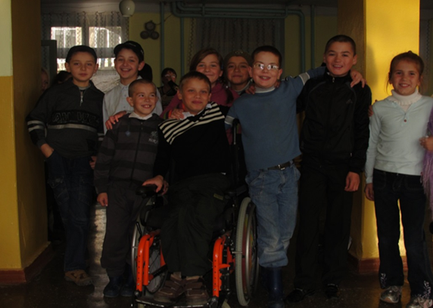







Parteneriate in implementarea EI – institutii internaționale și ONGuri
Ministerul Educatiei
Centrul Republican de Asistenta Psihopedagogica

Slide 16
Proiect ME, UNICEF, CRAP 2014-2015„Transformarea sistemului rezidențial de îngrijire şi promovarea educaţiei incluzive”
32 persoane resurse instruite
220 de specialişti din 35 de SAP
40 de specialişti Responsabili
EI (OLSDÎ)
105 persoane /metodisti arii curriculare(OLSÎD)
83 de manageri şcolari
166 reprezentanţi ai CMI
Evaluarea dezvoltării copilului
Raportul pe marginea rezultatelor evaluării
Planul educaţional individualizat
Organizarea mediului educaţional
Funcţionarea Comisiilor multidisciplinare intraşcolare
Suportul Cadrului didactic de sprijin
Organizarea si funcţionarea CREI

Slide 17
Provocări...Bariere
Incluziunea educaţională a copiilor cu dizabilităţi severe
Incluziunea educaţională a copiilor cu dizabilităţi senzoriale
Educaţia incluzivă în instituţiile de învăţămînt preşcolar
Continuitatea educaţională pentru copiii absolvenţi a treptei gimnaziale

Slide 18

Proiect ME, UNICEF, CRAP
„Promovarea Educaţiei Incuzive în RM”( 06.10.2015)
2015- 2018:
Reactulizarea Conceptului de EI în RM
Concepte privind incluziunea copiilor cu dizabilităţi severe, deficienţe senzoriale
Concept al serviciului psihologic, psihopedagogic, CDS
O analiză a sistemului de formare continuă a CD în EI
Instruirea specilistilor SAP în administrarea datelor
Realizarea unui portal web ca resursă în EI

Slide 19
cultură
cunoştinţe
Schimbare
susţinere
metode
Resurse personale, de spaţiu , materiale
Valori proprii şi rutine ale acţiunilor

Slide 20

Provocări...Bariere...
DAR nu in ultimul rind....

Slide 21
Unde dorim sa ajungem

Slide 22
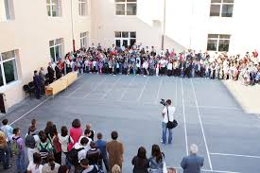

…o Şcoală care se mîndreşte cu fiecare din ei ...

Slide 23
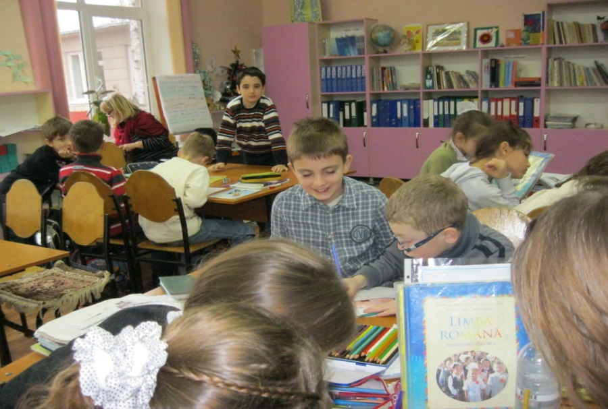
Date de contact
Centrul Republican de
Asistență Psihopedagogică
craprm@gmail.com
+373 22595277, 22593770

